Slide 1
«IТ- лаборатория» Возраст обучающихся: 15-17 лет Срок реализации: 1 год Нагуманова З.Х учитель информатики
МУНИЦИПАЛЬНОЕ КАЗЕННОЕ ОБЩЕОБРАЗОВАТЕЛЬНОЕ УЧРЕЖДЕНИЕ
СРЕДНЯЯ ОБЩЕОБРАЗОВАТЕЛЬНАЯ ШКОЛА №16 АУЛ МАЛЫЙ БАРХАНЧАК
ИПАТОВСКОГО РАЙОНА СТАВРОПОЛЬСКОГО КРАЯ
ДОПОЛНИТЕЛЬНАЯ ОБЩЕОБРАЗОВАТЕЛЬНАЯ ОБЩЕРАЗВИВАЮЩАЯ ПРОГРАМММА технической направленности

Slide 2
Работа с данной программой привлекла большое число учащихся к изучению информатики как предмета в целом и к одному из разделов «Программированию».
У обучающихся сформировались устойчивые знания:
в области основных принципов программирования и игростроения;
устойчивые знания в области построения алгоритмов;
навыки современного организационно-экономического мышления, обеспечивающих социальную адаптацию в условиях рыночных отношений;
самостоятельность в учебно-познавательной деятельности;
способность к самореализации и целеустремленности;
техническое мышление и творческий подход к работе;
навыки научно-исследовательской, инженерно-конструкторской и проектной деятельности;
ассоциативные возможности мышления.
коммуникативная культура, внимание, уважение к людям;
трудолюбие, развить трудовые умения и навыки, расширить политехнический кругозор и умение планировать работу по реализации замысла, предвидение результата и его достижение;
способности к продуктивному общению и сотрудничеству со сверстниками и взрослыми в процессе творческой деятельности.

Slide 3
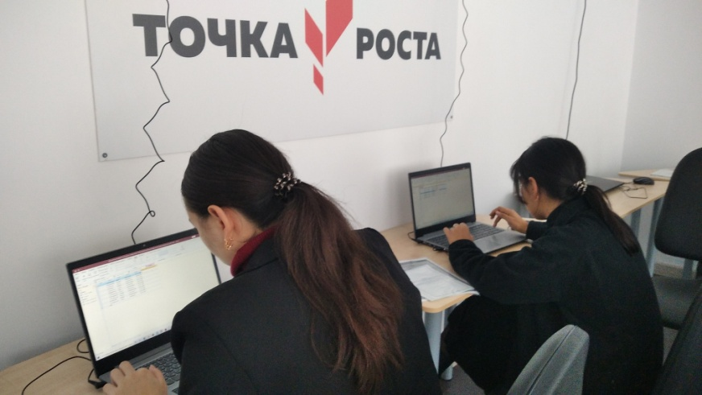
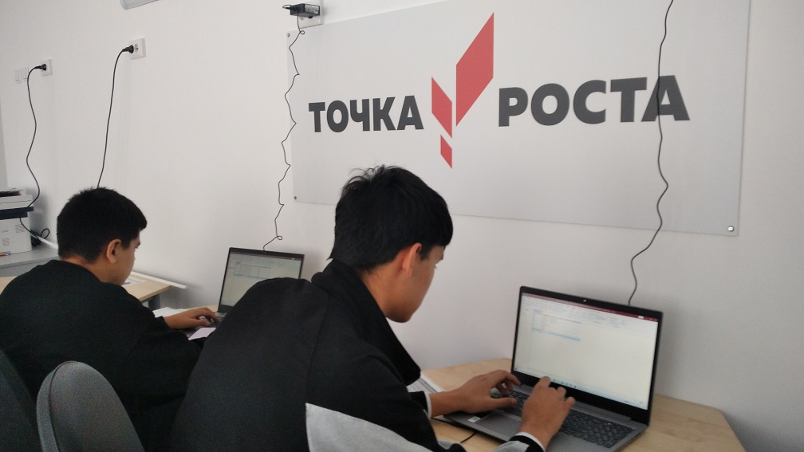
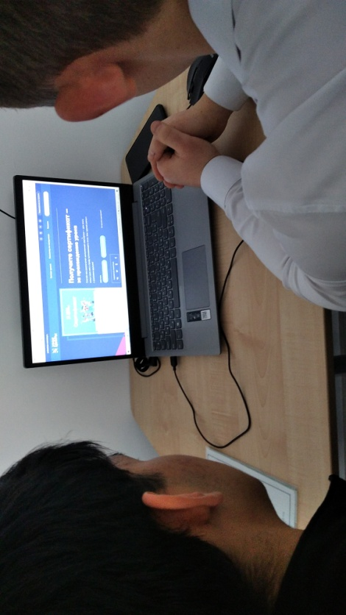
Практическое занятие по модулю 1 «Алгоритмика и исполнители»

Slide 4
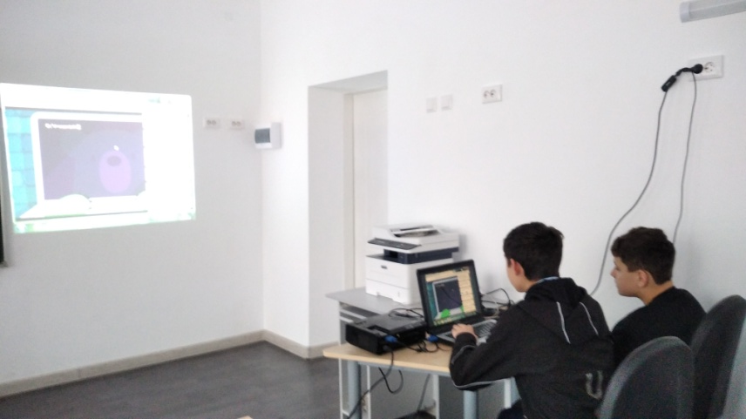
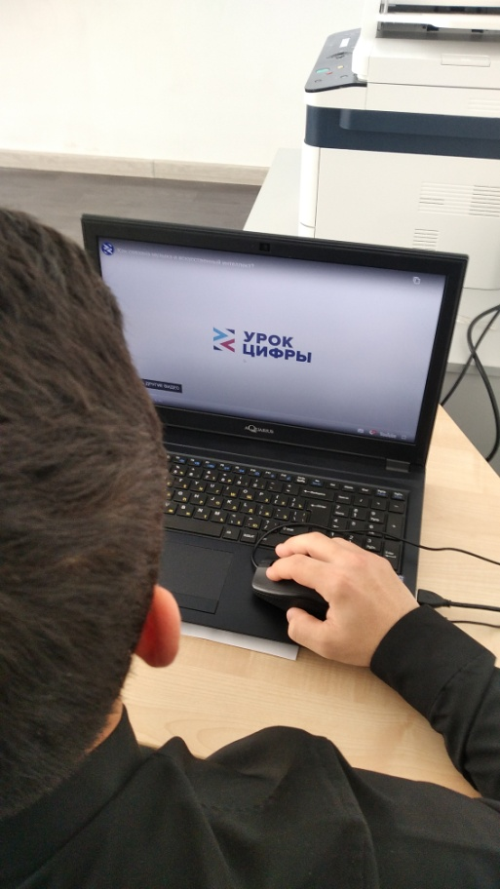
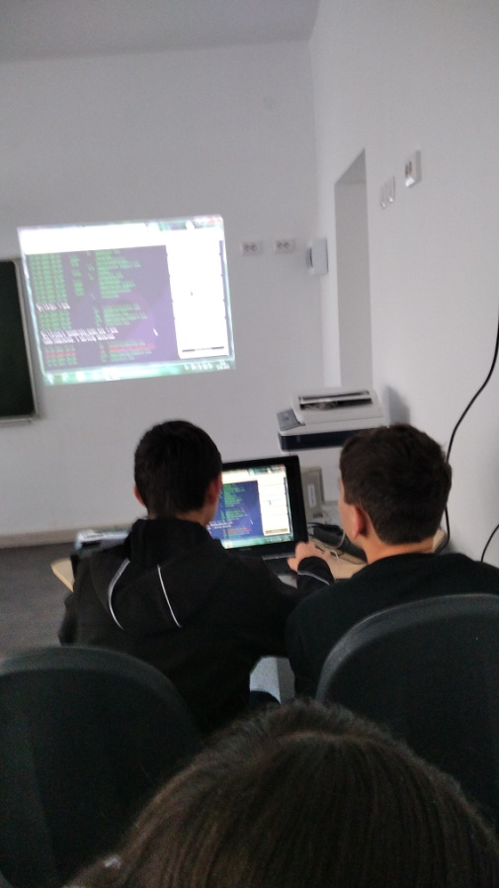
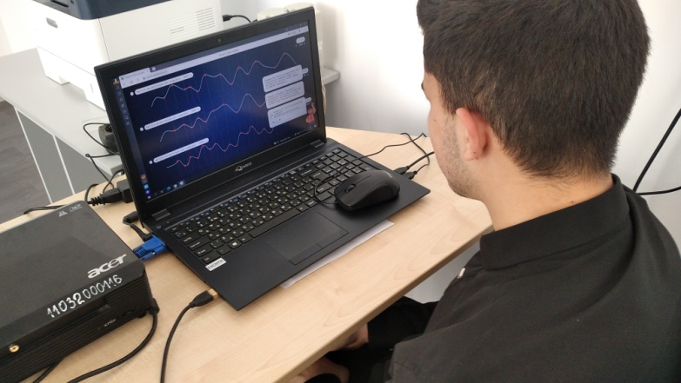
Работа обучающихся с тренажерами на сайте «Урок Цифры»

Slide 5
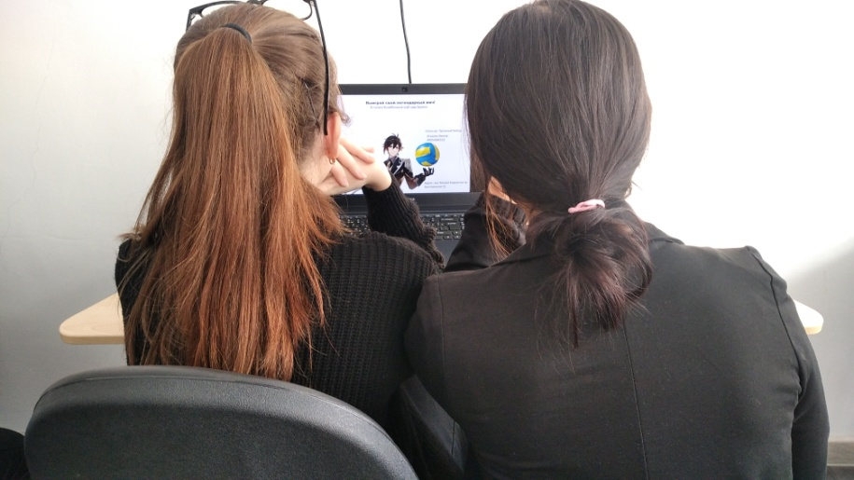
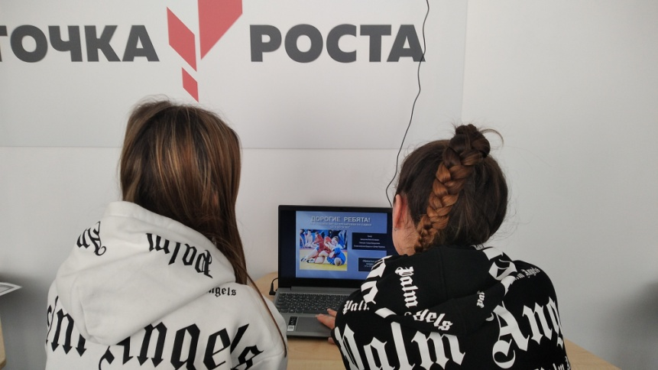
Проектная работа по созданию кейсов, головоломок, рекламных буклетов и визиток.

Slide 6
«21 ВЕК - ИНФОРМАЦИОННЫЕ ТЕХНОЛОГИИ» Возраст обучающихся: 13-15 лет Срок реализации: 1 год Нагуманова З.Х учитель информатики
МУНИЦИПАЛЬНОЕ КАЗЕННОЕ ОБЩЕОБРАЗОВАТЕЛЬНОЕ УЧРЕЖДЕНИЕ
СРЕДНЯЯ ОБЩЕОБРАЗОВАТЕЛЬНАЯ ШКОЛА №16 АУЛ МАЛЫЙ БАРХАНЧАК
ИПАТОВСКОГО РАЙОНА СТАВРОПОЛЬСКОГО КРАЯ
ДОПОЛНИТЕЛЬНАЯ ОБЩЕОБРАЗОВАТЕЛЬНАЯ ОБЩЕРАЗВИВАЮЩАЯ ПРОГРАМММА технической направленности

Slide 7
Обучающиеся научились:
работать с клавиатурой;
работать с манипулятором «Мышь»;
запускать программы;
работать с окнами;
работать с дисками;
создавать несложные изображения;
вводить текст и менять его внешний вид;
работать с фрагментом текста;
Обучающийся должен знать:
Обучающиеся изучили:
основные части ПК;
название и назначение основных элементов пользовательского
интерфейса;
основные правила ввода и редактирования текста;
назначение графического редактора .

Slide 8
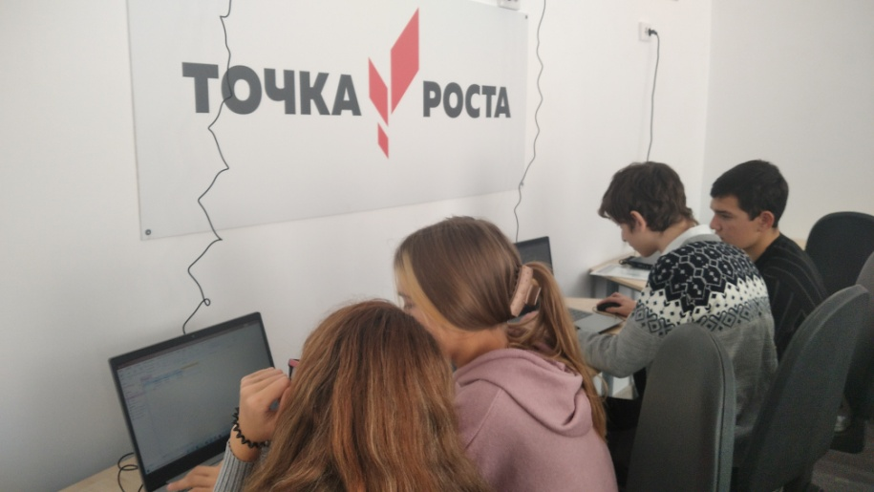
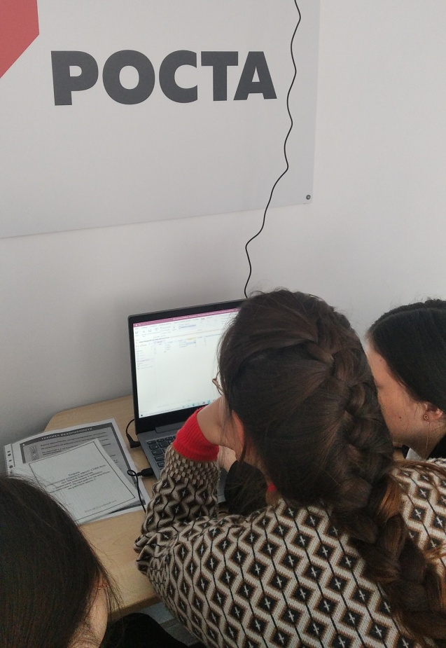
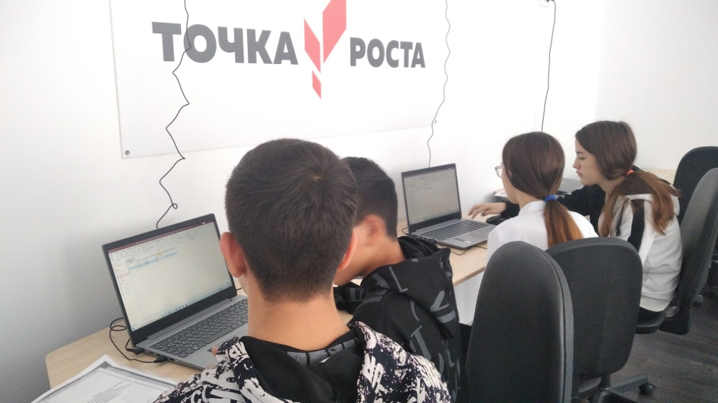
Работа учащихся 9 классов по изучению пользовательского интерфейса текстового редактора

Slide 9
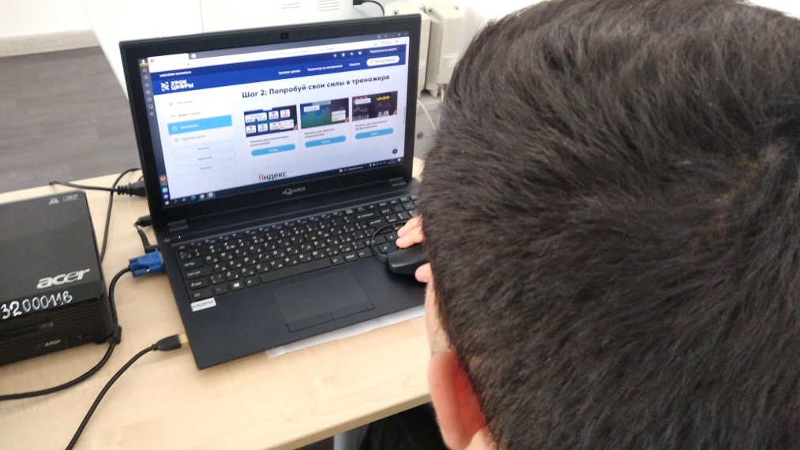
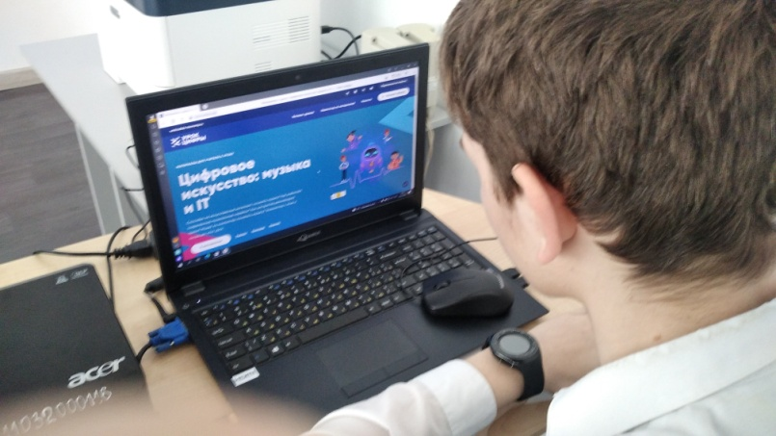
Работа обучающихся с тренажерами на сайте «Урок Цифры»

Slide 10
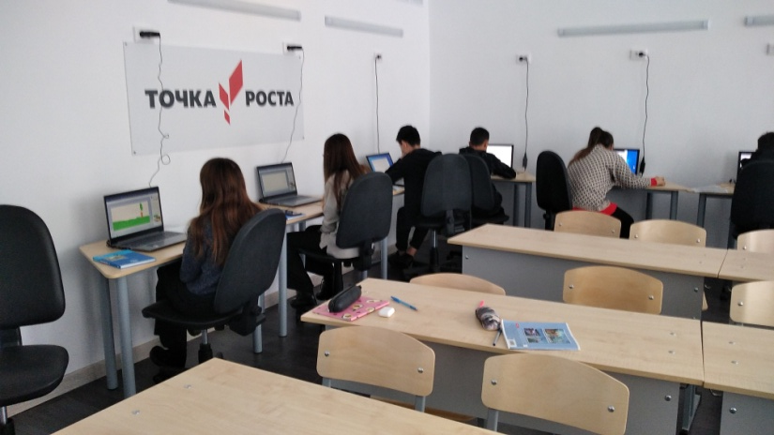
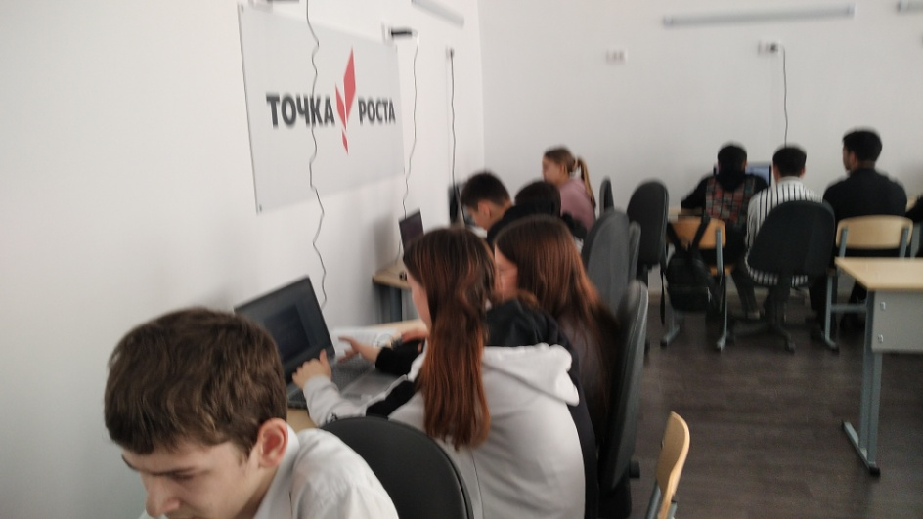
Проектная работа при изучении модуля «Медиатехнология»
по созданию презентаций

Slide 11
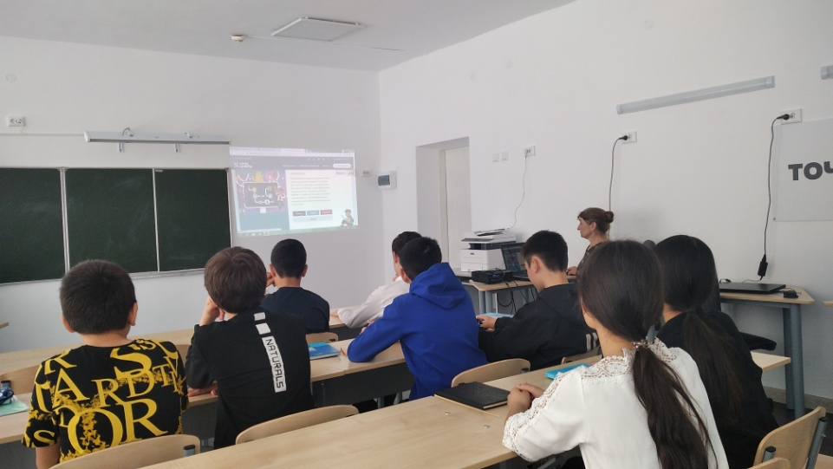
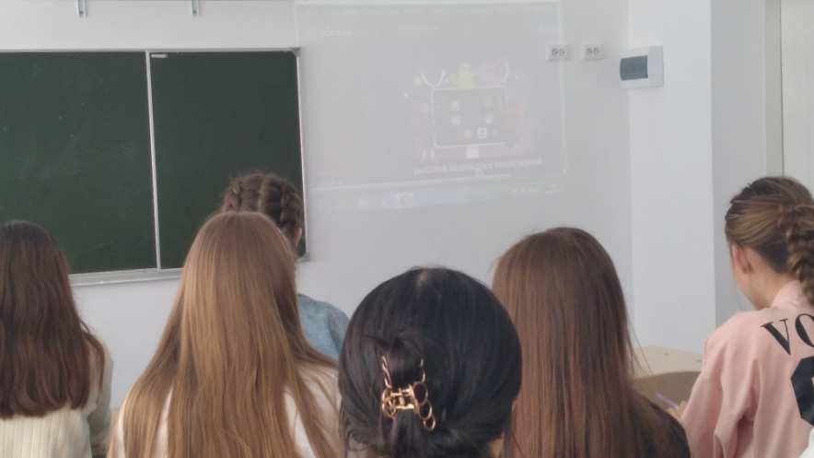
Просмотр видеоролика на сайте «Урок Цифры»

